Slide 1
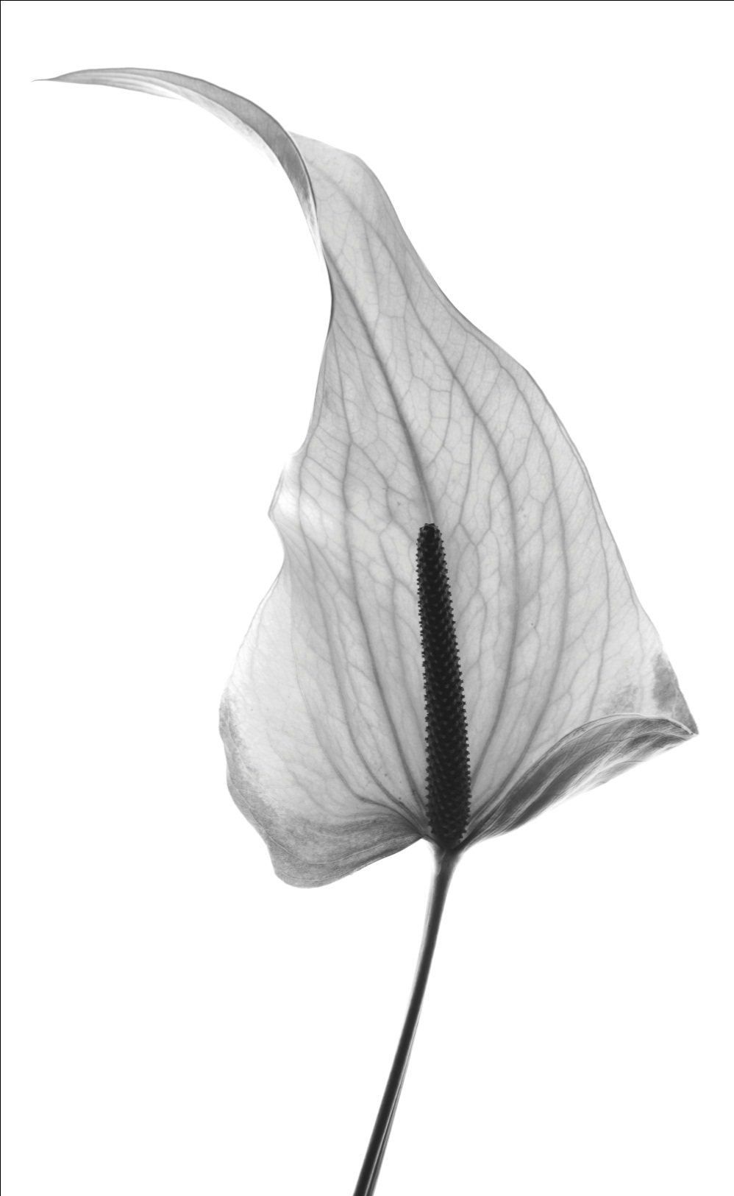

Synchronization I
NHN NEXT

Slide 2
Agenda
퀴즈 / 토론
[이론] 동기화
[실습] 동기화 문제 예제

Slide 3
학습목표
프로세스 동시성 제어를 위한 동기화의 필요성과 의미를 이해하고 설명할 수 있다.
임계영역 문제를 해결하기 위한 동기화 기법(Peterson’s solution, mutex, semaphore)을 설명할 수 있다.
윈도우 환경에서 동기화(mutex, semaphore등을 이용한) 프로그램을 작성할 수 있다.

Slide 4
Concepts of process synchronization & critical section

Slide 5
프로세스 동기화
협력하는 프로세스들의 실행순서 규칙 보장
공유하는 데이터들의 일관성 보장
해결책: 특정 조건을 만족하는 경우에만 코드 실행을 허용

Slide 6
공유 데이터의 일관성 문제
생산자
소비자
while (true) {
/* produce an item in nextProduced */
while (counter == BUFFER SIZE)
; /* do nothing */
buffer[in] = nextProduced;
in = (in + 1) % BUFFER_SIZE;
counter++;
}
while (true) {
while (counter == 0)
; // do nothing
nextConsumed = buffer[out];
out = (out + 1) % BUFFER_SIZE;
counter--; /* consume the item in nextConsumed */ }
}
register1 = counter
register1 = register1 + 1
counter = register1
register2 = counter
register2 = register2 - 1
counter = register2
counter의 초기값이 5일 때, 두 프로세스의 counter++와 counter--가 각각 병행 실행된다면 이후의 counter 값은?

Slide 7
경쟁 조건(Race condition)
Race condition
여러 프로세스가 공유 데이터를 동시에 조작할 때, 실행의 특정 순서에 따라 결과가 달라지는 상황
→ 프로세스 동기화(synchronization)가 필요
공유 데이터 조작을 원자적 연산(atomic operation)으로 처리하면 경쟁 조건은 발생하지 않음
원자적 연산
어떤 연산의 결과가 외부의 간섭에 관계없이 전체가 완료되든지 전혀 실행되지 않은 상태로만 나타남 (All or Nothing)
원자적 연산이 필요한 예
파일 시스템의 메타데이터(meta-data) 갱신
데이터베이스 시스템의 트랜잭션(transaction) 처리

Slide 8
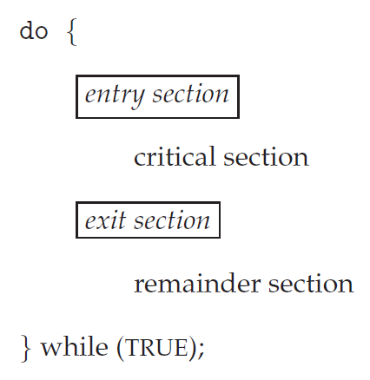
임계 영역(Critical section)
경쟁 조건이 발생할 수 있는 프로그램 코드 부분
다른 프로세스와 공유하는 변수나 파일을 변경
임계 영역을 포함하는 프로그램의 구성
Entry section
임계 영역 진입 허가 요청 부분
Critical section
Exit section
Remainder section
임계 영역 문제
한 번에 하나의 프로세스만
임계 영역을 실행하도록 보장
적절한 동기화 기법을 설계
임계 영역 전체를 원자적(atomic)으로 처리하는 효과

Slide 9
임계 영역 문제 해결을 위한 요구조건
상호 배제 (Mutual exclusion)
어떤 프로세스가 자신의 임계 영역 내에서 실행 중일 때 다른 프로세스는 각자의 임계 영역으로 진입 못함
진행 (Progress)
임계 영역에서 실행 중인 프로세스가 없다면, 임계 영역으로 진입하려는 프로세스들 중 하나는 유한한 시간 내에 진입 가능해야 함
한정된 대기 (Bounded waiting)
한 프로세스가 임계 영역에 대한 진입을 요청한 후에는 다른 프로세스의 임계 영역 진입이 유한한 횟수로 제한되어야 함. 즉, 임계 영역에 대한 진입 요청 후 무한대기 하지 않음

Slide 10
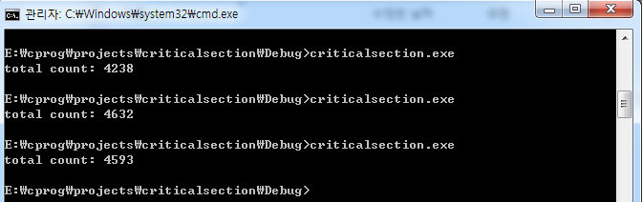
임계 영역 실습
[실습] 예제 13-1 criticalSection.cpp 실행
잠실 종합 운동장의 관람객 수를 카운트하는 프로그램
6개 gate에서 1000명씩 카운트하는 것을 시뮬레이션

Slide 11
동기화 문제의 해결책
피터슨의 해결책
동기화를 위한 하드웨어
세마포어

Slide 12
임계 영역 문제의 해결책
고전적인 소프트웨어 해결책
Peterson’s solution
하드웨어적인 해결책
Test-and-set
Swap
소프트웨어적인 해결책
세마포 (semaphore) ※ mutex
모니터 (monitor)

Slide 13
Peterson’s Solution
임계 영역 문제를 해결하는 원리를 설명
int turn;
boolean flag[2];
공유 데이터
Flag의 초기값은 FALSE
프로세스 P_{i}
프로세스 P_{j}
do {
critical section
remainder section
} while (TRUE);
do {
critical section
remainder section
} while (TRUE);
flag[i] = TRUE;
turn = j;
while (flag[j] && turn == j) ;
flag[j] = TRUE;
turn = i;
while (flag[i] && turn == i) ;
Flag[i] = FALSE;
flag[j] = FALSE;

Slide 14
Peterson’s Solution의 증명
상호 배제 (Mutual exclusion)
turn 변수 값은 0과 1 중 하나만 가능
경쟁 조건이 발생하더라도 동시에 두 가지 값을 가질 수 없다.
진행 (Progress)과 유한 대기 (Bounded waiting)
프로세스 Pi 의 대기 조건: (flag[j] && turn == j)
프로세스 Pj 가 임계 영역 밖이면, flag[j] == false
프로세스 Pj 가 임계 영역에 재진입 하기 위해서는 turn = i 로 설정  대기 중인 프로세스 Pi 가 먼저 진입

Slide 15
동기화를 위한 하드웨어
임계 영역(critical section)을 락(lock)으로 보호
락(lock)을 획득한 프로세스만 임계 영역으로 진입 허용
공유 변수인 락(lock)을 확인
잠겨져 있지 않으면 락(lock)을 잠그고 임계 영역에 진입
락킹(locking)을 원자적으로 처리하는 하드웨어 명령어
중간에 인터럽트 되지 않는 명령어 (non-preemptive)
TestAndSet()
한 워드의 내용을 확인하고 수정하는 연산을 원자적으로 처리
Swap()
두 워드의 내용을 서로 교환하는 연산을 원자적으로 처리

Slide 16
TestAndSet 명령어
TestAndSet 명령어의 정의
TestAndSet 명령어를 이용한 상호 배제
boolean TestAndSet(boolean *target) {
boolean rv = *target;
*target = TRUE;
return rv;
}
do {
while ( TestAndSet(&lock) )
; // do nothing
// critical section
lock = FALSE;
// remainder section
} while (TRUE);

Slide 17
SWAP 명령어
Swap 명령어의 정의
Swap 명령어를 이용한 상호 배제
void Swap(boolean *a, boolean *b) {
boolean temp = *a;
*a = *b; *b = temp; }
do {
key = TRUE;
while (key == TRUE) Swap(&lock, &key);
// critical section
lock = FALSE;
// remainder section
} while (TRUE);

Slide 18
세마포(Semaphore)
프로그래머에게 보다 친숙한 원자적 연산
운영체제에 의해서 원자적 연산 특성이 구현됨 (S/W 해결책)
세마포의 구성
세마포 변수 S
검사 연산: wait(S) – P(S) -> 락(lock)의 획득
증가 연산: signal(S) – V(S) -> 락(lock)의 해제
세마포 연산의 정의
wait(S) {
while (S <= 0)
; // no-op
S--;
}
signal(S) {
S++;
}

Slide 19
세마포의 종류
이진 세마포 (binary semaphore)
세마포 변수 S 는 0과 1의 값만 가질 수 있음
상호 배제를 지원하는 락(lock) 기능으로 사용
-> mutex lock
프로세스들 사이의 실행 순서 지정
카운팅 세마포 (counting semaphore)
세마포 변수 S 의 값에 대한 제약이 없음 (integer)
유한한 개수의 공유 자원에 대한 상호 배제적 접근을 제어
이진 세마포를 이용하여 구현 가능

Slide 20
세마포를 이용한 동기화
세마포를 이용한 상호 배제 (mutual exclusion)
두 프로세스의 실행 순서 지정 (S1 → S2)
세마포 변수 mutex의 초기값은 1
do {
wait(mutex);
// critical section
signal(mutex);
// remainder section
} while (TRUE);
세마포 연산의 정의
wait(S) {
while (S <= 0)
; // no-op
S--;
}
signal(S) {
S++;
}
프로세스 P1
프로세스 P2
S1;
signal(synch);
wait(synch);
S2;
세마포 변수 sync의 초기값은 0

Slide 21
세마포의 구현의 문제
Busy waiting 문제 – 스핀락 (spinlock)
프로세스가 락을 기다리는 동안 계속 순환 실행됨
짧은 락을 기다리는 경우, 문맥 교환 비용을 절약할 수 있음. (장점)
일반적으로는 CPU를 점유한 상태로 기다리므로 자원 낭비
세마포 연산의 정의를 변경
세마포의 busy waiting을 blocking 연산으로 수정
→ CPU 스케줄링 수행

Slide 22
Blocking semaphore
세마포 자료 구조
세마포 연산의 정의
typedef struct {
int value;
struct process *list;
} semaphore
세마포의 waiting queue
wait(semaphore *S) {
S->value--;
if (S->value < 0) {
add this process to S->list;
block();
}
}
signal(semaphore *S) {
S->value++;
if (S->value <= 0) {
remove a process P from S->list;
wakeup(P);
}
}
프로세스를 대기 상태로 전환하고, CPU 스케줄링 수행
대기 상태의 프로세스를 준비 상태로 깨움

Slide 23
동기화로 인한 문제
교착상태 (Deadlock)
두 개 이상의 프로세스가 어떤 사건을 기다리고 있는데, 다른 프로세스가 그 사건을 발생시키기를 서로 기다리는 상황
기아 (Starvation) – 무한 대기 (infinite blocking)
프로세스가 세마포 큐에서 무한히 대기하는 상황 (예, LIFO 정책)

Slide 24
동기화로 인한 문제
우선순위 역전(Priority inversion)
공유 자원에 대한 허가를 기다리는 동안 낮은 우선순위 프로세스가 먼저 실행되는 상황
해결책: 우선순위 상속 (Priority inheritance)
상위 우선순위 프로세스를 막고 있는 동안 우선순위를 상속
P1 with lock S
(preempted)
우선순위: P2 > P3 > P1
P2 requires lock S
blocked
P3 preempts P1
runnable
end

Slide 25
세마포 실습
[실습] 예제 13-3 CriticalSectionSyncMutex.cpp
잠실 종합 운동장의 관람객 수를 카운트하는 프로그램
6개 gate에서 1000명씩 카운트하는 것을 시뮬레이션
Wait() 함수:
WaitForSingleObject( hMutex, INIFINITE )
Signal() 함수
ReleaseMutex( hMutex )
* Mutex 생성 / 종료
hMutex = CreateMutex( … )
CloseHandle( hMutex )

Slide 26
세마포 실습
[실습] 예제 13-4 MyungDongKyoja.cpp
식당에서 50명의 손님이 식사하는 과정을 시뮬레이션
테이블 10개, 동시에 총 10명의 손님만 받을 수 있음
식사 예상 손님 수는 50명
손님들이 식사하는데 걸리는 시간은 10~30분
* 손님: 쓰레드, 10개 테이블이 있는 식당: 임계 영역
Wait() 함수:
WaitForSingleObject( hSemaphore, INIFINITE )
Signal() 함수
ReleaseSemaphore( hSemaphore, 1, NULL )
* 세마포 생성 / 종료
hSemaphore = CreateSemaphore( … )
CloseHandle(hSemaphore)

Slide 27
마무리
질의 응답
과제

